Slide 1
Лекция №1 Обзор архитектуры современных многоядерных процессоров
Программирование для Intel Xeon Phi
При поддержке компании Intel
Сиднев А.А.
Кафедра математического обеспечения ЭВМ

Slide 2
Содержание
Введение
Симметричная мультипроцессорность
Одновременная многопотоковость
Многоядерность
Современные процессоры
Ускорители вычислений

Slide 3
Введение

Slide 4
Введение
Олимпийский девиз «Citius, Altius, Fortius»* как нельзя лучше подходит к развитию вычислительной техники.
Закон Мура:
За небольшой период времени происходит удвоение количества транзисторов на кристалле.
Величина этого периода обычно составляет 1-2 года и определяется уровнем развития промышленности в конкретный момент времени.
Зримое свидетельство этого – список Top500 самых высокопроизводительных вычислительных систем мира.
* – «Быстрее, Выше, Сильнее» – лат.
Notes:
Имеется несколько законов Мура, вот один из них: "число транзисторов в производимых чипах удваивается каждые два года". Формулировка: "производительность микропроцессоров удваивается каждые 18 месяцев", - была выдвинута Дэвидом Хаусом на основе предыдущего закона, но принято и эту формулировку считать "законом Мура".

Slide 5
Закон Мура
Закон Мура достигается за счёт более плотного размещения транзисторов, т.к. линейное расстояние между электродами транзисторов уменьшается (происходит уменьшение техпроцесса, определяющего размер транзисторов).
В результате тепловыделение и энергопотребление транзисторов уменьшается. Как следствие, становится возможным размещение большого количества транзисторов на кристалле с сохранением прежних (или даже меньших) показателей тепловыделения и энергопотребления.

Slide 6
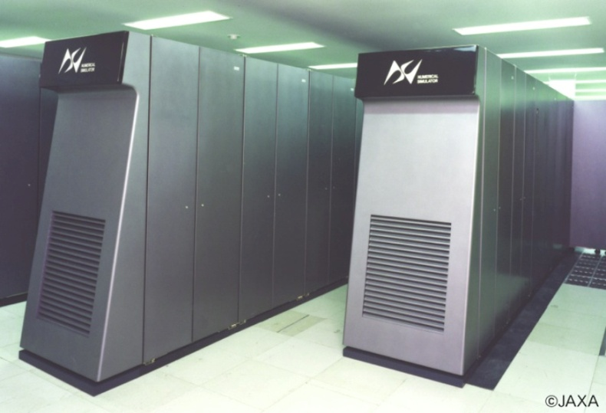
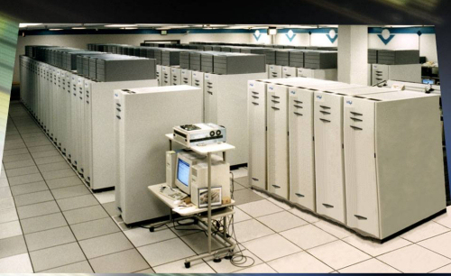
Top 500 (1)
Ноябрь 1993 г. (2-ой список Top500) - одна вычислительная система с производительностью больше 100 гигафлопс (Numerical Wind Tunnel производства Fujitsu).
Июнь1997 г. (9-ый список Top500) - одна вычислительная система с производительностью больше 1 терафлопс (ASCI Red производства Intel).

Slide 7
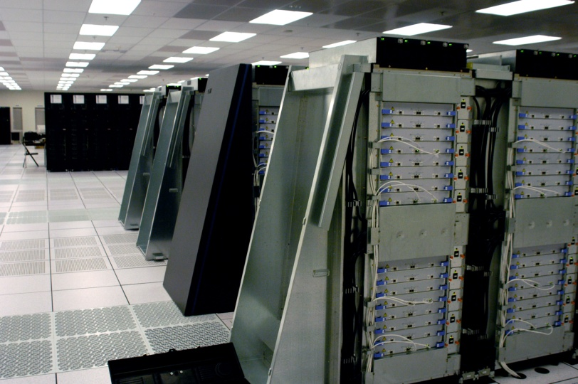
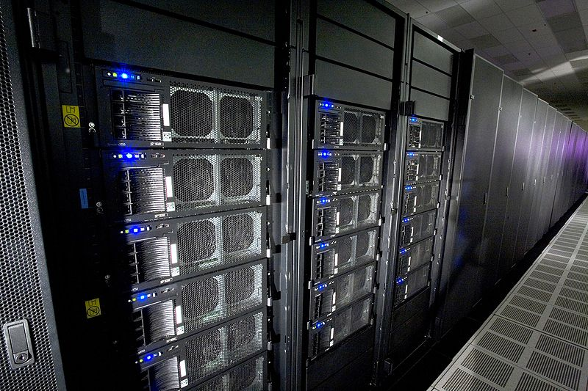
Top 500 (2)
Июнь 2005 г. (25-ый список Top500) - одна вычислительная система с производительностью больше 100 терафлопс (IBM BlueGene/L).
Июнь 2008 г. (31-ый список Top500) - одна вычислительная система с производительностью больше 1 петафлопс (Roadrunner производства IBM).

Slide 8
Top 500 (3)
Всего за 15 лет пик мощности вырос на четыре порядка.
Суммарная мощность систем, представленных в 31-м списке Top500, составила 11,7 петафлопс.
Если взять за основу, что реальная производительность хорошей «персоналки» на четырехъядерном процессоре составляет порядка 20 гигафлопс, то весь список Top500 будет эквивалентен половине миллиона таких персоналок.
По данным аналитической компании Gartner, общее число используемых в мире компьютеров превысило в 2008 г. 1 миллиард.

Slide 9
Кластеры (1)
Характерные тенденции развития индустрии в сфере суперкомпьютерных вычислений:
1-ый список Top500 (июнь 1993):
MPP системы – 119
SMP системы – 249
Single Processor системы – 97
9-ый список Top500 (июнь 1997):
MPP системы – 270
SMP системы – 215
Кластеры – 1
31-ый список Top500 (июнь 2008):
MPP системы – 98
Кластеры – 400

Slide 10
Кластеры (2)
В 1993 г. в Top500 было 249 многопроцессорных систем с общей памятью и 97 суперкомпьютеров, построенных на основе единственного процессора.
В 1997 г. в Top500 не осталось ни одного суперкомпьютера на основе единственного процессора, а взамен появилась первая система с производительностью всего в 10 гигафлопс (в 100 раз меньше, чем у лидера списка системы ASCI Red), относящаяся к довольно новому тогда виду кластерных вычислительных систем, которые сегодня занимают в Top500 более 80% списка и являются фактически основным способом построения суперкомпьютеров.

Slide 11
31-ый список Top 500
75% систем построены на основе процессоров компании Intel, чуть больше 13% – на процессорах компании IBM и 11% – компании AMD (на двух оставшихся производителей – NEC и Cray – приходится по одной системе соответственно);
81% систем используют всего два типа сетей передачи данных: Gigabit Ethernet или Infiniband;
85% систем работают под управлением операционной системы из семейства Linux.

Slide 12
Тенденции
В начале 2001 г. компания RenderCube представила одноименный мини-кластер из 4-х двухпроцессорных систем, заключенных в кубический корпус со стороной всего в 42 см.
Мощности видеокарт возросли настолько, что их стали использовать в качестве ускорителей вычислений общего назначения (NVIDIA® Tesla™, ATI FireStream™).
Предоставление вычислительных ресурсов кластеров через интернет - кластер в "облаке" (в 41-ом списке Top500 кластер Amazon EC2 занимает 128 место с производительность 240 терафлопс).

Slide 13
Симметричная мультипроцессорность

Slide 14
Классификация Флинна
Multiprocessors - мультипроцессоры, или системы с общей разделяемой памятью.
Multicomputers - мультикомпьютеры, или системы с распределенной памятью.

Slide 15
Мультипроцессоры (общая память)

Slide 16
Системы с общей памятью
Использование единой (централизованной) общей памяти (shared memory).
Обеспечивает однородный доступ к памяти (uniform memory access, UMA) и служит основой для:
векторных параллельных процессоров (parallel vector processor, PVP):
суперкомпьютер Cray T90.
симметричных мультипроцессоров (symmetric multiprocessor, SMP) - в рамках одного вычислительного устройства имеется несколько полностью равноправных процессоров:
IBM Server, Sun StarFire, HP Superdome, SGI Origin и др.

Slide 17
Политики записи данных
Сквозная запись (write through)
все записываемые данные сразу дублируются в оперативной памяти.
Обратная запись (write back)
данные помещаются только в кэш и переписываются в оперативную память только тогда, когда необходимо освободить строку кэша.

Slide 18
Когерентность
При наличии общих данных, копии значений одних и тех же переменных могут оказаться в кэшах разных процессоров. Если в такой ситуации (при наличии копий общих данных) один из процессоров выполнит изменение значения разделяемой переменной, то значения копий в кэшах других процессорах окажутся несоответствующими действительности и их использование приведет к некорректности вычислений.
Одна из основных проблем, возникающая при организации параллельных вычислений на SMP системах, является обеспечение информационной целостности (когерентности) кэшей (cache coherence problem).

Slide 19
Обеспечение когерентности
Программное
Выполняют операционная система и компилятор.
При сборке программы компилятор должен определить те переменные и элементы данных, которые могут потенциально нарушить целостность данных и запретить их кэширование.
Аппаратное
Позволяют выполнять действия, необходимые для обеспечения когерентности данных, только в тех случаях, когда это требуется при выполнении программы, что приводит к более эффективному использованию кэшей.

Slide 20
Обеспечение когерентности на аппаратном уровне
Совместно используемая кэш-память.
Некэшируемые данные.
Широковещательная запись.
Протоколы наблюдения.
Протоколы на основе справочника.

Slide 21
Протокол MESI (1)
Cостояния строки кэша:
modified (строка была изменена и изменения не отражены в оперативной памяти),
exclusive (данные в строке кэша и оперативной памяти одинаковы, в остальных кэшах этих данных нет),
shared (данные в строке кэша и оперативной памяти одинаковы, в каких-то других кэшах этих данные тоже присутствуют),
invalid (строка содержит недостоверные данные).

Slide 22
Протокол MESI (2)
При выполнении операций чтения и записи может возникнуть одна из двух ситуаций:
промах (данных нет в кэше, либо данные недостоверны),
попадание (данные присутствуют в кэше).

Slide 23
MESI: операция чтения
Операция чтения при попадании в кэш никак не изменяет состояния строки.
Операция чтения при промахе:
Если в каком-либо кэше содержится копия строки в состоянии exclusive или shared, то данные загружаются в кэш из оперативной памяти, а строка помечается как shared в этих кэшах.
Если в каком-либо кэше содержится копия строки в состоянии modified, то этот кэш заблокирует чтение из памяти и инициирует запись строки в оперативную память, после чего изменит состояние строки на shared. Если ни в одном из кэшей нет копии строки, то блок данных загружается из оперативной памяти, а строка помечается как exclusive.

Slide 24
MESI: операция записи (1)
Операция записи при попадании:
Если строка имела состояние exclusive или modified, то текущий процессор имеет исключительное право владения этой строкой и изменяет состояние строки на modified.
Если строка имела состояние shared, то состояние копи строки в других кэшах меняется на invalid, а текущий процессор обновляет данных в кэше и изменяет состояние строки на modified.

Slide 25
MESI: операция записи (2)
Операция записи при промахе инициирует чтение блока данных из оперативной памяти и устанавливает состояние строки в значение modified.
Если в каком-либо кэше находилась копия данных в состоянии modified, то сначала данные из этого кэша записываются в оперативную память, а строка помечается как invalid.
Все кэши, которые содержали копию данных в состоянии shared или exclusive переходят в состояние invalid.

Slide 26
Протокол MESI
Рассмотренный механизм будет работать только для кэшей, которые имеют выход на общую магистраль данных.
При увеличении количества процессоров, поток данных по магистрали тоже увеличивается. Это приводит к снижению скорости вычислений и затрудняет создание систем с достаточно большим количеством процессоров.
Как правило, на общую магистраль имеют выходы кэши L2.
Intel использует протокол MESIF, AMD – MOESI.

Slide 27
Задача взаимоисключения
Наличие общих данных при выполнении параллельных вычислений приводит к необходимости синхронизации взаимодействия одновременно выполняемых потоков команд.
Если изменение общих данных требует для своего выполнения некоторой последовательности действий, то необходимо обеспечить взаимоисключение (mutual exclusion), с тем чтобы эти изменения в любой момент времени мог выполнять только один командный поток.

Slide 28
Мультипроцессоры (распределённая память)

Slide 29
NUMA
Общий доступ к данным может быть обеспечен и при физически распределенной памяти (длительность доступа уже не будет одинаковой для всех элементов памяти) - неоднородный доступ к памяти (non-uniform memory access, NUMA)

Slide 30
Виды NUMA-систем
Для представления данных используется только локальная кэш-память имеющихся процессоров (cache-only memory architecture, или COMA);
KSR-1 и DDM.
Обеспечивается когерентность локальных кэшей разных процессоров (cache-coherent NUMA, или CC-NUMA);
SGI Origin 2000, Sun HPC 10000, IBM/Sequent NUMA-Q 2000.
Обеспечивается общий доступ к локальной памяти разных процессоров без поддержки на аппаратном уровне когерентности кэша (non-cache coherent NUMA, или NCC-NUMA);
Cray T3E.

Slide 31
DSM
Использование распределенной общей памяти (distributed shared memory, DSM) упрощает проблемы создания мультипроцессоров (известны примеры систем с несколькими тысячами процессоров).
Проблема - время доступа к локальной и удаленной памяти может различаться на несколько порядков.
Существенное повышается сложность параллельного программирования.

Slide 32
Одновременная многопотоковость

Slide 33
Одновременная многопотоковость (1)
При выполнении большинства операций оказываются полностью задействованными не все составные компоненты процессоров (по имеющимся оценкам, средняя загрузка процессора составляет всего лишь около 30%).
Если в данный момент времени выполняется операция целочисленной арифметики, то блок процессора для выполнения вещественных операций окажется простаивающим.
Спекулятивное (опережающее) исполнение команд - существенного усложнения логики аппаратной реализации процессора.

Slide 34
Одновременная многопотоковость (2)
Процессор дополняется средствами запоминания состояния потоков, схемами контроля одновременного выполнения нескольких потоков и т. д.
На активной стадии выполнения может находиться несколько потоков.
одновременно выполняемые потоки конкурируют за исполнительные блоки единственного процессора, и как результат выполнение отдельных потоков может блокироваться, если требуемые в данный момент времени блоки процессора оказываются уже задействованными.

Slide 35
Одновременная многопотоковость (3)
Как правило, число аппаратно-поддер­живаемых потоков равно 2, в более редких случаях этот показатель достигает 4 и даже 8.
Идея поддержки одновременной многопоточности (simul­taneous multithreading, SMT) была предложена в 1995 г. в университете Вашингтона Дином Тулсеном (Dean Tullsen).
Активно развита компанией Intel под названием технологии гиперпоточности (hyper threading, HT).

Slide 36
Одновременная многопотоковость (4)
Выигрыш от использования одновременной многопотоковости может достигаться, если на одном ядре выполняются потоки разнотипных приложений (например, просмотр почты и проигрывание музыки), если на одном ядре выполняется несколько потоков с интенсивным вводом-выводом и пр.
Имеется большое количество демонстраций, показывающих, что на процессорах компании Intel с поддержкой технологии гиперпоточности достигается повышение скорости вычислений около 30%.

Slide 37
Одновременная многопотоковость (5)
При использовании многопоточности несколько программных потоков делят ресурсы одного вычислительного ядра, поэтому для высокопроизводительных приложений (где потоки выполняют однотипные вычисления и конкурируют за ресурсы ядра) эта технология часто сказывается негативно.

Slide 38
Многоядерность

Slide 39
Многоядерность
Реализации в единственном кремниевом кристалле несколько вычислительных ядер в составе одного многоядерного процессора.
В настоящее время для массового использования доступны двух-, четырех-, шести- и восьми- ядерные процессоры.
В научно-технической литературе наряду с рассмотрением многоядерных (multi-core) процессоров начато широкое обсуждение процессоров с массовой многоядерностью (many-core), когда в составе процессоров будут находиться сотни и тысячи ядер!

Slide 40
Производительность/Энергопотребление
Проблема энергопотребления является одной из наиболее сложных для процессоров с высокой тактовой частотой.

Slide 41
Архитектура двухъядерного процессора

Slide 42
Современные процессоры

Slide 43
Производительность
Пиковая производительность вычислительной системы – «тактовая частота процессора × число инструкций, выполняемых за один такт (Instructions Per Cycle, IPC)».
«Показанная» производительность – используется стандартный тест LINPACK.
Рост тактовой частоты остановился – производители начали повышать IPC, как для одного ядра, так и увеличивая число ядер.

Slide 44
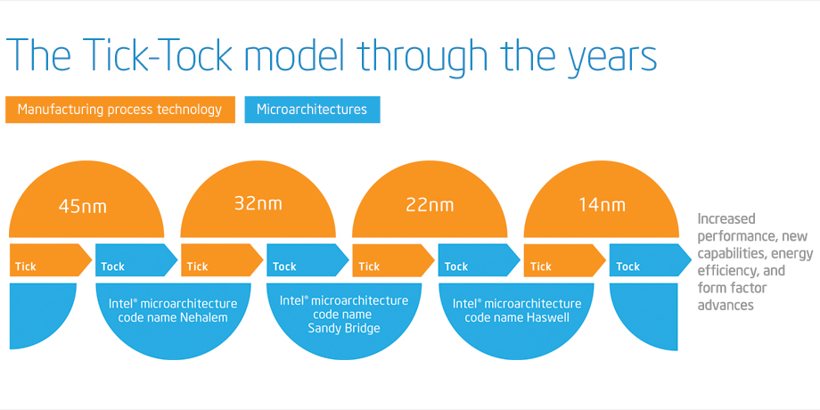
Процессоры Intel® Core™ и Intel® Xeon® (1)
В сентябре 2006 г. Intel анонсировала стратегию развития микропроцессоров “Tick-Tock”, состоящую их двух стадий:
На стадии “Tick” происходит уменьшение техпроцесса и незначительное усовершенствование архитектуры.
На стадии “Tock” происходит выпуск новой микроархитектуры на существующем техпроцессе.

Slide 45
Процессоры Intel® Core™ и Intel® Xeon® (2)
Процессоры Intel с микроархитектурой Sandy Bridge, основаны на 32-нм технологии,
Микроархитектура Ivy Bridge является развитием предыдущей и основана на 22-нм технологии с использованием транзисторов с трехмерной структурой затвора (3D Tri-Gate Transistor).

Slide 46
Процессоры Intel® Core™ и Intel® Xeon® (3)
Ключевые особенности:
В процессор интегрирован северный мост набора системной логики (2-канальный контроллер памяти DDR3 и контроллер шины PCI-Express 3.0).
Smart Cache. Динамически распределяет кэш-память 3-го уровня между ядрами процессора в зависимости от нагрузки.
Turbo Boost 2.0.
Hyper-Threading.
Advanced Vector Extension (AVX) Technology.

Slide 47
Процессоры Intel® Core™ и Intel® Xeon® (4)
Процессор Intel® Core™ i7-3770
Тактовая частота: 3,4 ГГц (максимальная 3,9 ГГц).
Число ядер: 4.
Кэш второго уровня: 1 МБ (по 256 КБ на каждое ядро).
Кэш третьего уровня: 8 МБ.
Технологический процесс: 22 нанометров.
Процессор Intel® Xeon® Processor E7-8830
Тактовая частота: 2,13 ГГц (максимальная 2,4 ГГц).
Число ядер: 8.
Кэш второго уровня: 16 МБ (по 2 МБ на каждое ядро).
Кэш третьего уровня: 24 МБ.
Технологический процесс: 32 нанометров.

Slide 48
Процессоры Intel® Core™ и Intel® Xeon® (5)
Показатели систем в 40-м списке Top500, построенных на процессорах компании Intel:
Отношение «показанная мощность/пиковая мощность» составляет 64,7%.
«Удельная мощность» в расчете на один процессор/ядро равна 16,5 гигафлопс.
Значительная часть этих систем введена в строй уже несколько лет назад и построена не на новейших процессорах.
Часть систем содержит ускорители и сопроцессоры, что значительно повышает их производительность.

Slide 49
Процессоры AMD Phenom™ и AMD Opteron™ (1)
В 2003 году компания AMD выпустила 64-битные процессоры Opteron™ (микроархитектура AMD K10).
Популярность Opteron-ов на серверном рынке была такова, что в 28-м списке Top500 (ноябрь 2006) доля систем, построенных на основе процессоров AMD, достигла своего исторического максимума и составила 22,6%, против 52,6% у компании Intel и 18% у компании IBM.

Slide 50
Процессоры AMD Phenom™ и AMD Opteron™ (2)
Ключевые особенности:
Direct Connect Architecture – процессоры взаимодействуют между собой посредством высокоскоростной шины HyperTransport™, позволяющей без существенных потерь в производительности объединять в рамках одной системы до 8 процессоров Opteron.
AMD PowerNow!™ Technology.
Поддержка инструкций AVX, AES, FMA4, XOP.
AMD Balanced Smart Cache.

Slide 51
Процессоры AMD Phenom™ и AMD Opteron™ (3)
Процессор AMD FX 8350
Тактовая частота: 4,0 ГГц (максимальная 4,2 ГГц).
Число ядер: 8.
Кэш второго уровня: 8 МБ (по 1 МБ на каждое ядро).
Кэш третьего уровня: 8 МБ (общий на все ядра).
Технологический процесс: 32 нанометров.
Процессор AMD Opteron™ 6386 SE
Тактовая частота: 2,8 ГГц (максимальная 3,5 ГГц).
Число ядер: 16.
Кэш второго уровня: 16 МБ (по 1 МБ на каждое ядро).
Кэш третьего уровня: 16 МБ (общий на все ядра).
Технологический процесс: 32 нанометров.

Slide 52
Процессоры AMD Phenom™ и AMD Opteron™ (4)
Показатели систем в 40-м списке Top500, построенных на процессорах компании AMD:
Отношение «показанная мощность/пиковая мощность» составляет 70,2%.
«Удельная мощность» в расчете на один процессор/ядро равна 17,85 гигафлопс.
Значительная часть этих систем введена в строй уже несколько лет назад и построена не на новейших процессорах.
Часть систем содержит ускорители и сопроцессоры, что значительно повышает их производительность.
Лидер списка Titan построен на 16-ядерных процессорах AMD Opteron 6274.

Slide 53
Процессоры IBM Power7 (1)
Микропроцессорная архитектура Power (Performance Optimization With Enhanced RISC) имеет не менее богатую историю, чем сама компания IBM.
Первые компьютеры на основе процессоров Power были выпущены в 1990 году.
Архитектура постоянно развивается, с каждым поколением процессоров привнося значительные новшества.
Текущая версия процессоров Power – Power7 выпущена в 2010 году.
13 систем в 40-м списке Top500 построено на основе этих процессоров.

Slide 54
Процессоры IBM Power7 (2)
В августе 2012 IBM представила процессоры Power7+, которые являются развитием процессоров Power7 с большей тактовой частотой (4,4 ГГц) и размером кэша (10 МБ на ядро).
Процессоры Power7+ выпускается по 32 нм технологическому процессу.

Slide 55
Процессоры IBM Power7 (3)
Ключевые особенности:
Выпускается по 45 нм технологическому процессу.
Максимальная частота серийно выпускаемых образцов 4,25 ГГц.
Процессоры могут иметь четыре, шесть или восемь ядер, способных выполнять по четыре потока команд одновременно, по 4 МБ кэша третьего уровня на каждое ядро.
Каждое ядро содержит два блока работы с целыми числами и четыре – с числами с плавающей точкой.
Поставляются в многочиповом корпусе, вмещающем до 4 процессоров.

Slide 56
Процессоры IBM Power7 (4)
Показатели систем в 40-м списке Top500, построенных на процессорах Power компании IBM:
Отношение «показанная мощность/пиковая мощность» составляет 81%.
«Удельная мощность» в расчете на один процессор/ядро равна 12,5 гигафлопс.
Значительная часть этих систем введена в строй уже несколько лет назад и построена не на новейших процессорах.

Slide 57
Процессоры PowerXCell™ 8i (1)
Рассказ о процессоре PowerXCell™ 8i начать нужно, конечно же, с его прямого предка.
Процессор Cell разработан альянсом STI (Sony, Toshiba, IBM) в первую очередь для использования в игровых приставках Sony PlayStation 3
В процессе создания процессора Cell были приняты весьма интересные решения, дающие в итоге очень высокую пиковую производительность (более 200 гигафлопс, правда, только для вещественной арифметики одинарной точности), но требующие в качестве платы более сложного программирования

Slide 58
Процессоры PowerXCell™ 8i (2)
Ключевые особенности процессоров Cell:
Производится по 90 нм технологическому процессу.
Существенно «неоднородное» устройство.
Состоит из одного двухъядерного Power Processor Element (PPE) и 8 Synergistic Processor Element (SPE).
PPE построен на архитектуре PowerPC, исполняет код общего назначения, а также контролирует работу потоков на сопроцессорах SPE.
Ядра PPE 64-разрядны и, также как и Power6, используют поочередный (in-order) порядок исполнения команд.
PPE имеет блок векторных операций Vector Multimedia eXtensions (VMX), кэш первого уровня размеров 64 Кб (по 32 Кб на кэш инструкций и данных) и кэш второго уровня размером 512 Кб.

Slide 59
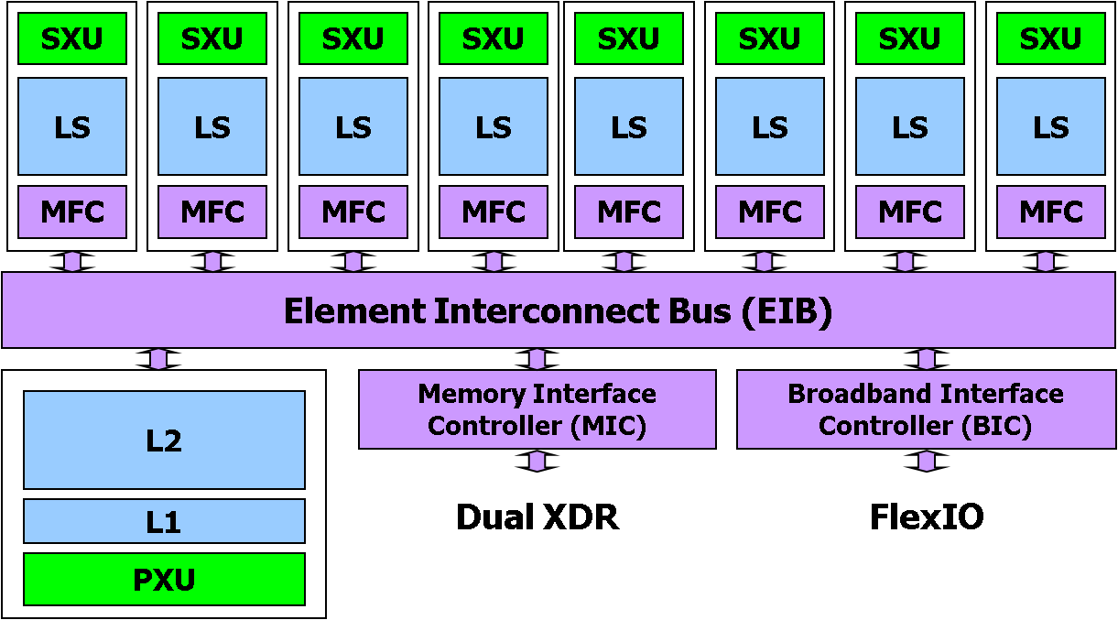
Процессоры PowerXCell™ 8i (3)
Ключевые особенности процессоров Cell:
SPE-ядра представляют собой специализированные векторные процессоры, ориентированные на быструю потоковою работу с SIMD-инструкциями
Архитектура SPE
Четыре блока для работы с целочисленными векторными операциями
Четыре блока для работы с числами с плавающей запятой
128 регистров с разрядностью 128-бит
Большинство арифметических инструкций представляют данные в виде 128-разрядных векторов, разделённых на четыре 32-битных элемента

Slide 60
Процессоры PowerXCell™ 8i (4)
Ключевые особенности процессоров Cell:
Архитектура SPE
256 Кб собственной «локальной памяти» (local memory/local store или LS) разделённой на четыре отдельных сегмента по 64 Кб каждый
DMA-контроллер для обмена данными между основной памятью (RAM) и локальной памятью SPE (LS), минуя PPE
Доступ к LS составляет 6 тактов (больше, чем время обращения к кэшу первого уровня, но меньше, чем к кэшу второго уровня для большинства современных процессоров
SPE-ядра, также как и PPE, используют in-order исполнение инструкций

Slide 61
Процессоры PowerXCell™ 8i (5)
Ключевые особенности процессоров Cell:
Частота всех ядер в процессоре Cell составляет 3,2 ГГц
Производительность одного SPE – 3,2 × 4 × 2 = 25,6 гигафлопс (последняя двойка в произведении за счет двух конвейеров, позволяющих за один такт выполнять операции умножения и сложения над вещественными числами)
Таким образом, пиковая производительность всего процессора Cell более 200 гигафлопс
Модель программирования под процессор Cell:
Многопоточная, поскольку на SPE могут выполняться только специализированные потоки
Обрабатываемые данные должны располагаться в LS
Типичным подходом является предвыборка

Slide 62
Процессоры PowerXCell™ 8i (6)
Отличия процессоров PowerXCell™ 8i:
Значительно улучшена работа с вещественными числами двойной точности.
Пиковая производительность на вещественной арифметике двойное точности – 100 гигафлопс.
PowerXCell™ 8i производится по 65 нм технологическому процессу.
Кардинально увеличен объем поддерживаемой памяти – до 32 Гб.

Slide 63
Процессоры PowerXCell™ 8i (7)
Показатели систем в 31-м списке Top500, построенных на процессорах PowerXCell 8i компании IBM:
Отношение «показанная мощность/пиковая мощность» составляет 76.9%.
«Удельная мощность» в расчете на одно ядро равно 11,24 гигафлопс (порядка 110 гигафлопс на процессор).
Значительная часть этих систем введена в строй уже несколько лет назад и построена не на новейших процессорах.

Slide 64
Процессоры Sun UltraSPARC и SPARC (1)
Отличия микроархитектуры UltraSPARC Architecture компании Sun Microsystems:
В многоядерных процессорах Intel, AMD и IBM каждое ядро фактически является полноценным исполнительным устройством, ориентированным на выполнение кода общего назначения.
В процессорах семейства Cell SPE-ядра, напротив, в принципе не могут исполнять такой код и, по сути, являются сопроцессорами.
В основу процессоров UltraSPARC T1 (кодовое имя Niagara), выпущенных на рынок в 2005 году, UltraSPARC T2 (кодовое имя Niagara-2), выпущенных в 2007, SPARC T3, выпущенных в 2010 г., и SPARC T4, выпущенных в 2011 г., положена идея «многопоточности».
Высокая производительность достигается не путем ускорения выполнения одного потока команд, а за счет обработки большого числа потоков в единицу времени.

Slide 65
Процессоры Sun UltraSPARC и SPARC (2)
Отличия микроархитектуры UltraSPARC Architecture компании Sun Microsystems:
Процессоры UltraSPARC T1 способны выполнять 32 потока одновременно (на восьми «четырехпоточных» ядрах).
Процессоры UltraSPARC T2 – 64 потока (на восьми «восьмипоточных» ядрах).
Процессоры SPARC T3 – 128 потока (на шестнадцати «восьмипоточных» ядрах).
Процессоры SPARC T4 – 64 потока (на восьми «восьмипоточных» ядрах).
Многопоточность аппаратная (как, например, HyperThreading у компании Intel), то есть операционная система воспринимает UltraSPARC T1 и UltraSPARC T2 как 32 и 64 процессора соответственно.
Технология CoolThreads позволяет значительно снизить энергопотребление – TDP процессоров UltraSPARC T1 не превышает 79 Вт (по 2,5 ватта на поток), процессоров UltraSPARC T2 – 123 Вт (всего 2 ватта на поток).

Slide 66
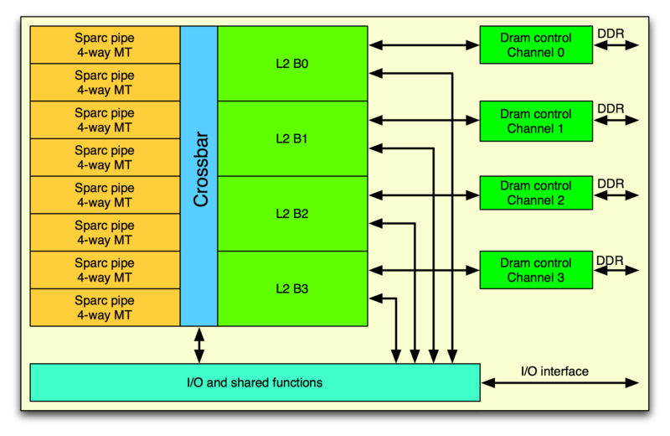
Процессоры Sun UltraSPARC и SPARC (3)
Технические характеристики Sun UltraSPARC T1:
Тактовая частота: 1,0 или 1,2 ГГц.
Число ядер: 8 (по 4 потока на каждое).
Кэш инструкций первого уровня: 16 Кб на каждое ядро.
Кэш данных первого уровня: 8 Кб на каждое ядро.
Кэш второго уровня: 3 Мб (общий на все ядра).
Интерфейс JBUS с пиковой пропускной способностью 3,1 Гб/с, 128-битной шиной частотой от 150 до 200 МГц.
90 нм технологический процесс.
Энергопотребление: 72 Вт, пиковое – 79 Вт.

Slide 67
Процессоры Sun UltraSPARC и SPARC (4)
Ключевые особенности процессора Sun UltraSPARC T1:
Переключение между потоками осуществляется по циклической схеме на каждом такте, т.е. в каждый конкретный момент времени активен только один из четырех потоков ядра.
В случае, если в потоке возникает простой (например, при кэш-промахе), ядро переключается на работу с другим потоком.
Ядра UltraSPARC T1 по функциональности аналогичны процессорам предыдущего поколения UltraSPARC III, но существенно упрощены архитектурно, например, сокращены возможности прогноза ветвлений и спекулятивного выполнения команд, а число стадий конвейера уменьшено до шести (14 в UltraSPARC III).

Slide 68
Процессоры Sun UltraSPARC и SPARC (5)
Ключевые особенности процессора Sun UltraSPARC T1:
Интересная особенность процессоров UltraSPARC T1 и T2 – наличие встроенного в ядро криптографического модуля (сопроцессора), реализующего на аппаратном уровне алгоритм RSA с 2048-разрядными ключами.
Основной недостаток процессора UltraSPARC T1 – наличие в процессоре только одного блока вычислений с плавающей точкой, доступного для всех потоков всех ядер.

Slide 69
Процессоры Sun UltraSPARC и SPARC (6)
Ключевые особенности процессора Sun UltraSPARC T2:
Сопроцессор ядер в UltraSPARC T2 дополнительно поддерживает алгоритмы шифрования DES, 3DES, RC4, AES, SHA, MD5, CRC, а также алгоритм генерации случайных чисел.
У каждого ядра есть собственный модуль для выполнения вещественных операций.
Поднята максимальная тактовая частота – до 1,4 ГГц.
Увеличен объем кэша второго уровня – до 4 Мб, однако в отличие от UltraSPARC T1 кэш не общий, а раздельный – по 512 Кб на каждое ядро.
Интегрированы два 10-Gbit контроллера Ethernet и контроллер шины PCI Express.

Slide 70
Процессоры Sun UltraSPARC и SPARC (7)
В процессоре SPARC T3 по сравнению с UltraSPARC T2:
увеличен кэш второго уровня до 6 МБ,
увеличена пропускная способность внешних интерфейсов,
увеличено количество аппаратно поддерживаемых алгоритмов шифрования,
увеличена максимальная тактовая частота до 1,67 ГГц.
В одной системе может быть установлено до четырёх процессоров SPARC T3.
В процессоре SPARC T4 реализовано внеочередное выполнение целочисленных команд, максимальная частота достигает 3 ГГц, а кэш 3-го уровня, размером 4 МБ, является общим для всех ядер.

Slide 71
Ускорители вычислений

Slide 72
Ускорители
Компании NVIDIA и AMD вышли на рынок высокопроизводительных решений с продуктами семейств NVIDIA® Tesla™ и ATI FireStream™.
Компания Intel разработала сопроцессор Intel® Xeon Phi™.
Компания IBM в составе альянса STI создала процессор Cell, ориентированный на быструю обработку мультимедиа информации.
На направлении разработки типичных ускорителей вычислений, работает, например, компания ClearSpeed Technology.

Slide 73
Ускоритель ClearSpeed™ Advance™ e710 (1)
ClearSpeed™ Advance™ e710 – это ускоритель операций над данными с плавающей запятой, представленных в формате с одинарной и двойной точностью.
Ускоритель является сопроцессором, разработанным специально для серверов и рабочих станций, которые основаны на 32-х или 64-х битной х86 архитектуре.
Построен на базе двухядерного процессора CSX700 содержащего по 96 обрабатывающих элемента на каждом ядре.
Подключается к PCI-Express на материнской плате.
Среда разработки под e710 основана на языке C и включает SDK, а также набор инструментов для написания и отладки программ.

Slide 74
Ускоритель ClearSpeed™ Advance™ e710 (2)
Технические характеристики ClearSpeed™ Advance™ e710:
1 процессор CSX700, работающий на частоте 250 МГц.
Каждый CSX700 содержит 192 обрабатывающих элемента (по 96 на каждое ядро).
Пиковая производительность e710 – 150 гигафлопс.
Память 2 ГБ DDR2-533 SDRAM.
Пиковая пропускная способность внутренней памяти 192 ГБ/с.
Пиковая пропускная способность доступа к внешней памяти 4 ГБ/с на ядро.
Подключается к ПК через PCI-Express разъем материнской платы.
Максимальная потребляемая мощность: 47 Вт.

Slide 75
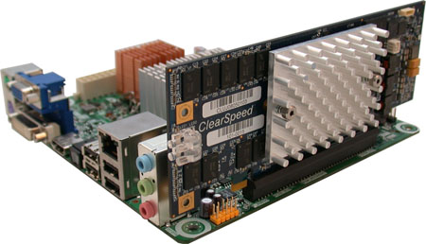
Ускоритель ClearSpeed™ Advance™ e710 (3)
Ключевые особенности ClearSpeed™ Advance™ e710:
Поддерживаемые операционные системы семейств Linux и Windows. Для работы необходимо установить драйвер.

Slide 76
Ускоритель ClearSpeed™ Advance™ e710 (4)
Ключевые особенности ClearSpeed™ Advance™ e710:
Главное (хост) приложение состоит из двух частей:
программа, выполняющаяся на главном процессоре;
программа, которая выполняется на ускорителе.
e710 обычно используется в качестве сопроцессора для ускорения внутренних циклов программы
Ускорение достигается за счет использования стандартных математических библиотек, разработанных ClearSpeed.
При вызове функции, поддерживаемой математическими библиотеками ClearSpeed, анализируется возможность ее ускорения.

Slide 77
GPU-ускорители NVIDIA® TESLA K20X (1)
В 2007 г. компания NVIDIA представила продукты семейства Tesla™ для построения высокопроизводительных вычислительных систем.
Последнее поколение ускорителей построено на базе архитектуры Kepler.
Ускоритель Tesla K20X содержит один процессор GK110, произведённый по технологии 28 нм.
Ускоритель подключается к материнской плате по шине PCI Express 3.0.

Slide 78
GPU-ускорители NVIDIA® TESLA K20X (2)
Технические характеристики TESLA K20X:
2688 вычислительных ядер.
Пиковая производительность на числах с плавающей запятой одинарной точности – 3,95 терафлопс.
Пиковая производительность на числах с плавающей запятой двоной точности – 1,31 терафлопс.
Память 6 ГБ GDDR5 384-bit.
Пиковая пропускная способность памяти 250 ГБ/с.

Slide 79
GPU-ускорители NVIDIA® TESLA K20X (3)
С точки зрения программиста, Tesla K20X представляет собой набор независимых мультипроцессоров.
Каждый мультипроцессор состоит из нескольких независимых скалярных процессоров, двух модулей для вычисления математических функций, конвейера, а также общей памяти.
CUDA (Compute Unified Device Architecture) – программно аппаратное решение, позволяющее использовать видеопроцессоры для вычислений общего назначения.

Slide 80
GPU-ускорители NVIDIA® TESLA K20X (4)
CUDA предоставляет программисту доступ к нескольким уровням памяти:
каждый поток обладает локальной памятью;
все потоки внутри блока имеют доступ к быстрой общей памяти блока, время жизни которой совпадает со временем жизни блока; память блока разбита на страницы, доступ к данным на разных страницах осуществляется параллельно;
все потоки во всех блоках имеют доступ к общей памяти устройства.
Всем потокам также доступны два вида общей памяти для чтения: константная и текстурная, они кэшируются. Так же, как и в общей памяти устройства, данные сохраняются на протяжении работы приложения.

Slide 81
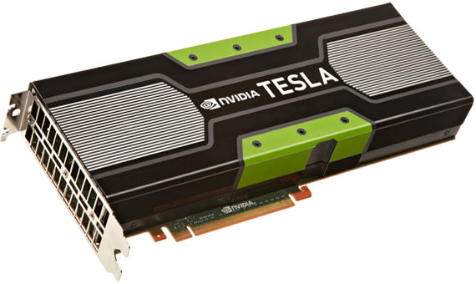
GPU-ускорители NVIDIA® TESLA K20X (5)
В ноябре 2012 г. в списке Top500 две системы были построены с использованием ускорителей Tesla K20X, среди них лидер этого списка – Titan.

Slide 82
Сопроцессор Intel® Xeon Phi™ 5110P (1)
В конце 2012 года Intel представила первый процессор с архитектурой Intel MIC (Intel® Many Integrated Core Architecture).
Основой архитектуры MIC является использование большого количества вычислительных ядер архитектуры x86 в одном процессоре.
В результате для разработки параллельных программ могут быть использованы стандартные технологии: pthreads, OpenMP, Intel TBB, Intel Cilk Plus, MPI.
Intel® Xeon Phi™ 5110P подключается к разъему PCIe x16 на материнской плате. В двухпроцессорной системе можно установить до 8 карт Intel® Xeon Phi™ 5110P.

Slide 83
Сопроцессор Intel® Xeon Phi™ 5110P (2)
Технические характеристики Intel Xeon Phi 5110P:
60 вычислительных ядер.
240 потоков (по 4 потока на ядро).
Частота ядер – 1,053 ГГц.
Пиковая производительность на числах с плавающей запятой двоной точности – 1.0108 терафлопс.
Кэш второго уровня: 30 МБ (по 512 КБ на каждое ядро).
Память 8 ГБ GDDR5.
Пиковая пропускная способность памяти 320 ГБ/с.
Максимальная потребляемая мощность: 225 Вт.

Slide 84
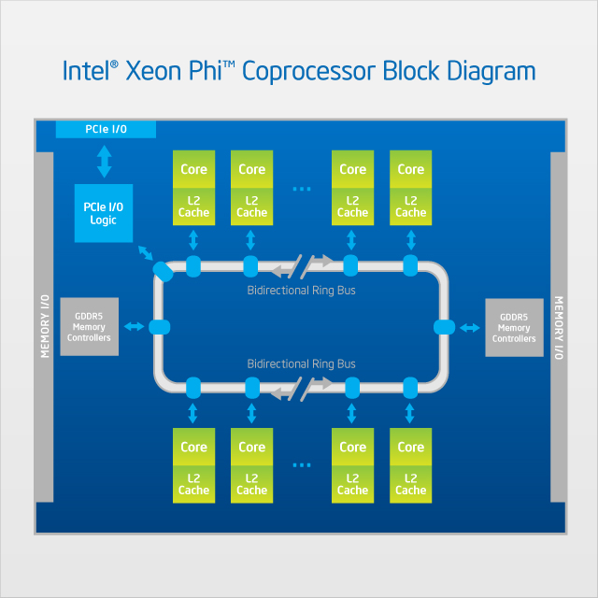
Сопроцессор Intel® Xeon Phi™ 5110P (3)
Каждое ядро может обрабатывать одновременно 4 потока и поддерживает векторные инструкции с размером операндов 512 бит.
Все ядра подключены к двунаправленной кольцевой шине.

Slide 85
Авторский коллектив
Сиднев Алексей Александрович,
ассистент кафедры Математического обеспечения ЭВМ факультета ВМК ННГУ
sidnev@vmk.unn.ru

